Slide 1
과목_학년학기_단원 | suhi_h_0301_06
차시명 | 01 단원 도입
파일명 | suhi_h_0301_06_0001
검토 | 담당
수학팀 | 박종민
문서 HISTORY
번호 | 버전 | 문서 작성일 | 내용 비고 | 작성자 (내선번호) | 검토자
1 | V 1.0 | 2022.02.07 | 문서 발생 | 노유림
2 | V 1.0 | 2022.03.04 | 1차 검수 |  | 박종민
3 | V 2.0 | 2022.03.07 | 2차 검수 |  | 김예림
4
5
6
7
8
9
10
11

Slide 2
학습 단계 | 파일명 | 페이지 정보 | 프레임 수 | 자료 형태 (동영상, 애니메이션, 노래)
 | suhi_h_0301_06_0001.html | 수학 익힘 82~83쪽 | 1 | Html5
총 프레임 수 |  |  | 1

Slide 3
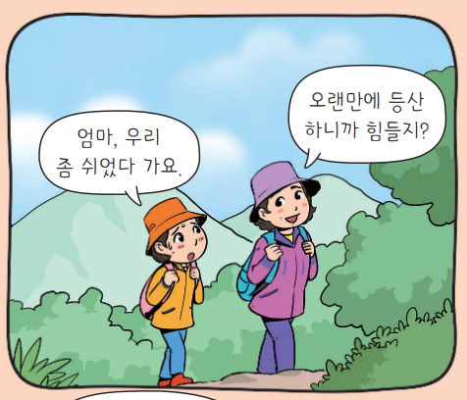



3-1
3-1
6. 분수와 소수
suhi_h_0301_06_0001
01, 단원 도입
Θ Description & Function
단원 도입 │ 82~83쪽
#1
그림
1
3
탭 이벤트
삽화에 말풍선 소스 삽입. 텍스트는 직접 삽입.
이너 버튼 (페이지 5개)
2
#2
오랜만에 등산 하니까 힘들지?
엄마, 우리 좀 쉬었다 가요.
#3
삽화 파일명 | 6_0_1_01.png 한대희 수학 3-1 지도서\app\resource\contents_sub\lesson06\ops\6\images\6_0

Slide 4
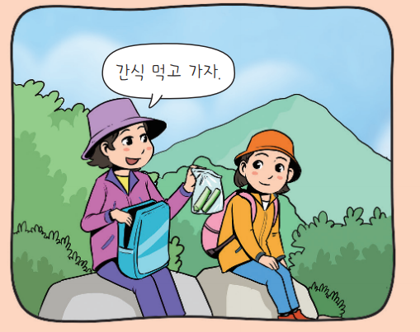
3-1
3-1
6. 분수와 소수
suhi_h_0301_06_0001
01, 단원 도입
Θ Description & Function
단원 도입 │ 82~83쪽
그림
1
3
1. 삽화에 텍스트 타이핑. - 말풍선 요소 사용.
2
#1
간식 먹고 가자.
삽화 파일명 | 6_0_1_02.png 한대희 수학 3-1 지도서\app\resource\contents_sub\lesson06\ops\6\images\6_0

Slide 5
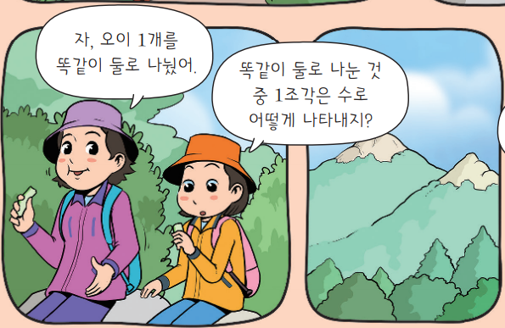
3-1
3-1
6. 분수와 소수
suhi_h_0301_06_0001
01, 단원 도입
Θ Description & Function
Θ Description & Function
단원 도입 │ 82~83쪽
그림
1
3
1. 삽화에 텍스트 타이핑. - 말풍선 요소 사용.
2
#1
자, 오이 1개를
똑같이 둘로 나눴어.
똑같이 둘로 나눈 것
중 1조각은 수로
어떻게 나타내지?
삽화 파일명 | 6_0_1_03.png 한대희 수학 3-1 지도서\app\resource\contents_sub\lesson06\ops\6\images\6_0

Slide 6
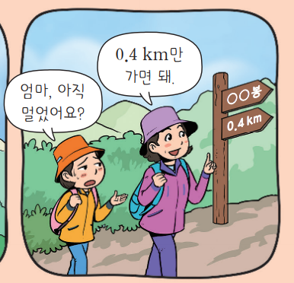
3-1
3-1
6. 분수와 소수
suhi_h_0301_06_0001
01, 단원 도입
Θ Description & Function
단원 도입 │ 82~83쪽
그림
1
3
삽화에 텍스트 타이핑. - 말풍선 요소 사용.
삭제.
2
#2
#1
0.4 km만
가면 돼.
엄마, 아직
멀었어요?
삽화 파일명 | 6_0_1_04.png 한대희 수학 3-1 지도서\app\resource\contents_sub\lesson06\ops\6\images\6_0

Slide 7
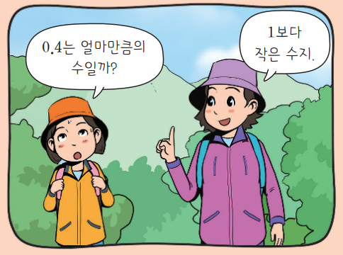
3-1
3-1
6. 분수와 소수
suhi_h_0301_06_0001
01, 단원 도입
Θ Description & Function
Θ Description & Function
단원 도입 │ 82~83쪽
그림
1
3
삽화에 텍스트 타이핑. - 말풍선 요소 사용.
2
#1
1보다
작은 수지.
0.4는 얼마만큼의
수일까?
삽화 파일명 | 6_0_1_05.png 한대희 수학 3-1 지도서\app\resource\contents_sub\lesson06\ops\6\images\6_0

Slide 8
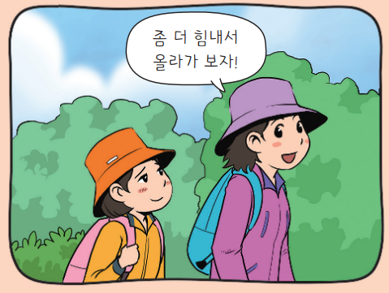
3-1
3-1
6. 분수와 소수
suhi_h_0301_06_0001
01, 단원 도입
Θ Description & Function
Θ Description & Function
단원 도입 │ 82~83쪽
그림
1
3
삽화에 텍스트 타이핑. - 말풍선 요소 사용.
2
#1
좀 더 힘내서
올라가 보자!
삽화 파일명 | 6_0_1_06.png 한대희 수학 3-1 지도서\app\resource\contents_sub\lesson06\ops\6\images\6_0

Slide 9


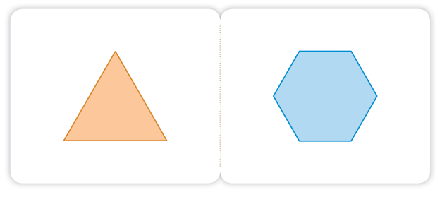




3-1
3-1
6. 분수와 소수
suhi_h_0301_06_0001
01, 단원 도입
Θ Description & Function
단원 도입 │ 82~83쪽
그림
3
약물 사용.
풀이 확인 팝업창(미니 팝업창 다음 슬라이드)
답 칸 클릭하면 답 나타남. 정답 확인 버튼은 정답 가리기로 토글 됨.
1
2
#1
조각을 이용하여 다음 모양을 만들려면 의 조각이 몇 개 필요한지 구해 보세요.
4개
6개
#2
#3
삽화 파일명 | 6_0_2_01.png / 6_0_2_01.svg / 6_0_2_02.svg 한대희 수학 3-1 지도서\app\resource\contents_sub\lesson06\ops\6\images\6_0

Slide 10

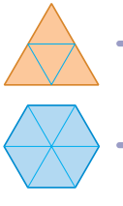
3-1
3-1
6. 분수와 소수
suhi_h_0301_06_0001
01, 단원 도입
Θ Description & Function
단원 도입 │ 82~83쪽
그림
3
<풀이 화면 선택 시 보이는 화면>
1
2
조각을 이용하여 다음 모양을 만들려면 의 조각이 몇 개 필요한지 구해 보세요
의 조각이 4개 필요합니다.
의 조각이 6개 필요합니다.
4개
6개
삽화 파일명 | 6_0_2_03.png / 6_0_2_04.png 한대희 수학 3-1 지도서\app\resource\contents_sub\lesson06\ops\6\images\6_0

Slide 11


3-1
3-1
6. 분수와 소수
suhi_h_0301_06_0001
01, 단원 도입
Θ Description & Function
단원 도입 │ 82~83쪽
그림
3
풀이 확인 팝업창(미니 팝업창 다음 슬라이드)
답 칸 클릭하면 답 나타남. 정답 확인 버튼은 정답 가리기로 토글 됨.
1
2
귤 9개를 3명이 똑같이 나누어 먹으려면 한 명이 몇 개씩 먹어야 하는지 구해 보세요.
3개
#1
#2
삽화 파일명 | 6_0_3_01.png 한대희 수학 3-1 지도서\app\resource\contents_sub\lesson06\ops\6\images\6_0

Slide 12
3-1
3-1
6. 분수와 소수
suhi_h_0301_06_0001
01, 단원 도입
Θ Description & Function
단원 도입 │ 82~83쪽
그림
3
3
<풀이 화면 선택 시 보이는 화면>
1
2
귤 9개를 3명이 똑같이 나누어 먹으려면 한 명이 몇 개씩 먹어야 하는지 구해 보세요.
3개
9÷3＝3이므로 한명이 3개씩 먹어야 합니다.

Slide 13


3-1
3-1
6. 분수와 소수
suhi_h_0301_06_0001
01, 단원 도입
Θ Description & Function
단원 도입 │ 82~83쪽
그림
풀이 확인 팝업창(풀 팝업창 다음 슬라이드)
답 칸 클릭하면 답 나타남. 정답 확인 버튼은 정답 가리기로 토글 됨.
1
2
3
안에 알맞은 수를 써넣으세요.
1 cm= mm
40 mm= cm
16 cm 8 mm= mm
10
3 cm= mm
10
4
60 mm= cm
6
168
18
7
187 mm= cm mm
#1
#2

Slide 14
3-1
3-1
6. 분수와 소수
suhi_h_0301_06_0001
01, 단원 도입
Θ Description & Function
단원 도입 │ 82~83쪽
그림
<풀이 화면 선택 시 보이는 화면>
1
2
3
안에 알맞은 수를 써넣으세요.
1 cm= mm
40 mm= cm
16 cm 8 mm= mm
10
3 cm= mm
10
4
60 mm= cm
6
1 cm＝10 mm
3 cm＝30 mm
40 mm＝4 cm
60 mm＝6 cm
16 cm 8 mm＝168 mm
187 mm＝18 cm 7 mm
168
18
7
187 mm= cm mm

